Slide 1
强激光核物理 进展与展望
符长波
复旦大学
2025.11.23
Notes:
F’x

Slide 2
内容提要
光子核物理 简介
锂丰度疑难 强激光DD反应 【可见光】
涡旋光穆谱 涡旋光下的穆斯堡尔谱 【X光】
康普顿光源 康普顿逆散射光源相管技术【𝛄光】
小结

Slide 3
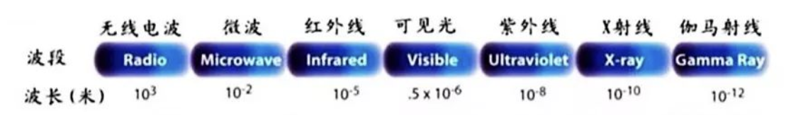
光子与核物理
原子核能级
  eV量级极少数（Th229, ~8eV； U233, ~70eV)
  数十/百keV量级（很多）
  MeV量级（绝大部分）
强激光（eV量级光子）间接效应
X-射线 keV 直接效应
𝛄-射线 keV-MeV 直接效应

Slide 4
光子+核物理
强激光
可见光、红、紫外
极窄谱线
超高峰值功率
极端环境
  Ultra-Narrow Pulse (e/p/gamma/n)
  Ultra-high E-Field (10¹¹V/m) /B-Field (10²-10⁵T)
  Ultra-high P (10¹¹ bar)
  Ultra-high T (10⁵-10¹⁰K)
  Very high Peak Current (100kA)
X-ray
FEL、同步辐射
亮度中
可作用于电子
可作用于少部分核
𝜸-ray
LCS
相对亮低
光子能量高
直接作用于核

Slide 5
光子核物理
强场QED
暗物质相关
黑洞（霍金辐射模拟）
宇宙核素演化
核激光（伽马）激光
核钟
穆斯堡尔（非核源）
核荧光分析
能源相关
核结构
核数据
无损探测
…
红外激光
可见光激光
紫外激光
FEL
同步辐射
LCS伽马源

Slide 6
大爆炸锂丰度疑难问题
强激光（可见光）核物理一例

Slide 7
强激光与次级射线束
独特性
超快电子、离子、光子等射线束（fs-ps）
近宏观尺度的的极端环境
”界观“物理（原子尺度与原子核尺度）
1TeV
1GeV
1MeV
1eV

Slide 9
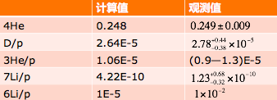
^{Motivation:}
^{6,7}Li abundance

Slide 10
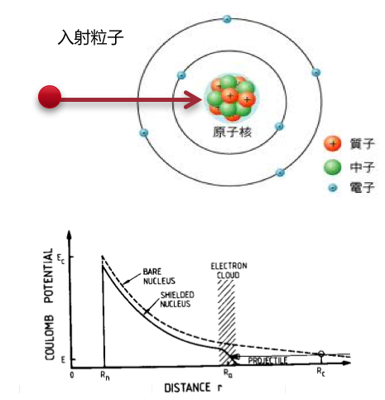
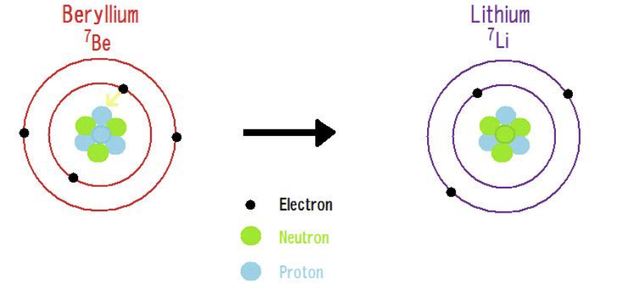
强激光驱动的等离子体环境
等离子体中核过程的特殊性
弱相互作用相关核过程与核外电子
  中性⁷Be寿命：53d
  ⁷Be⁴⁺寿命:稳定

Slide 11
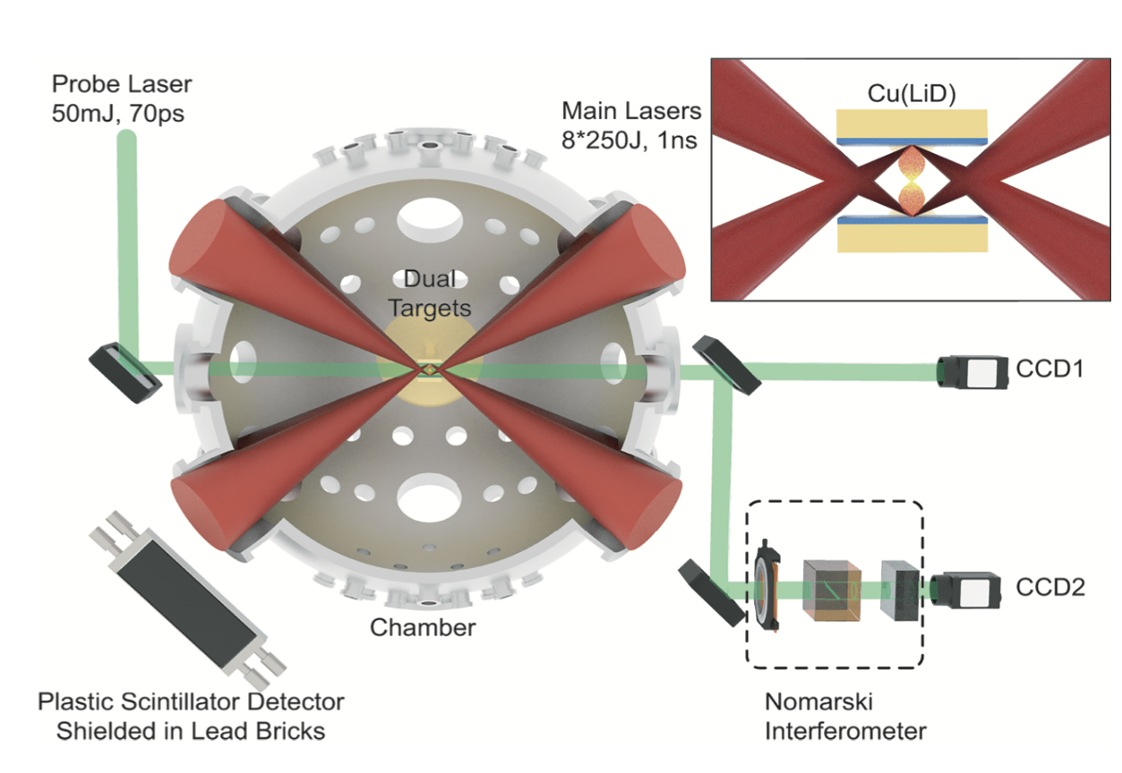
强激光核物理进展例：
D-Li等离子体喷流对撞
神光II强激光装置

Slide 12
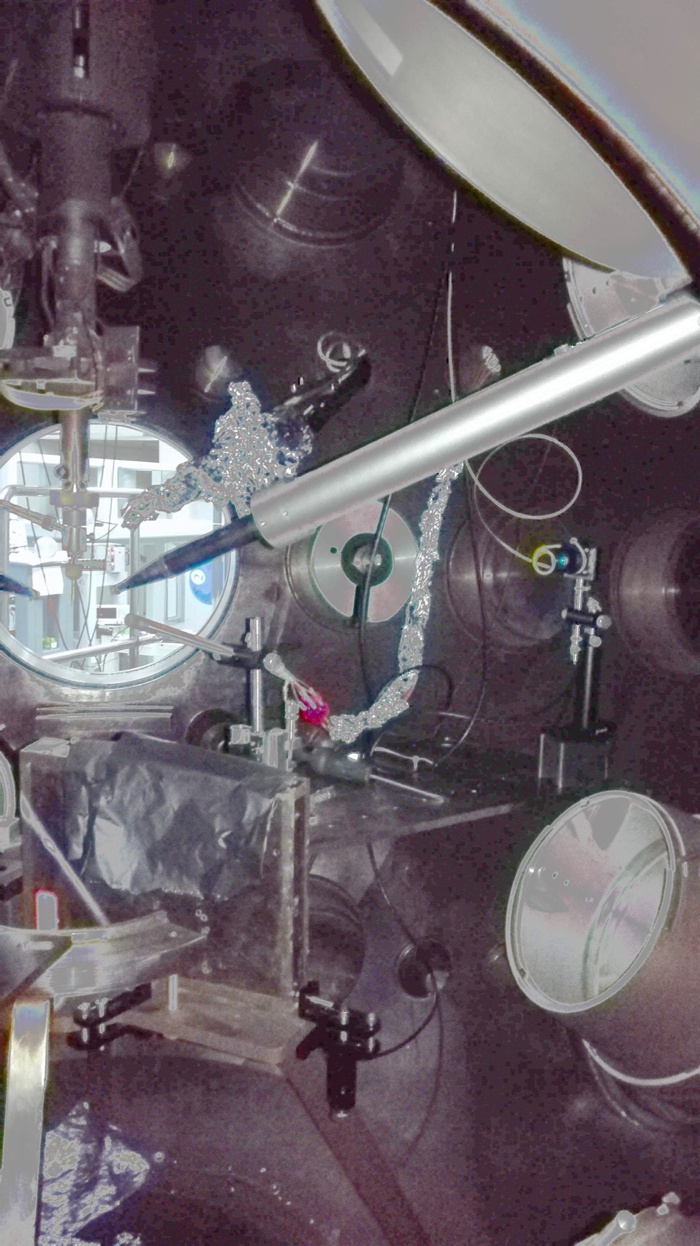
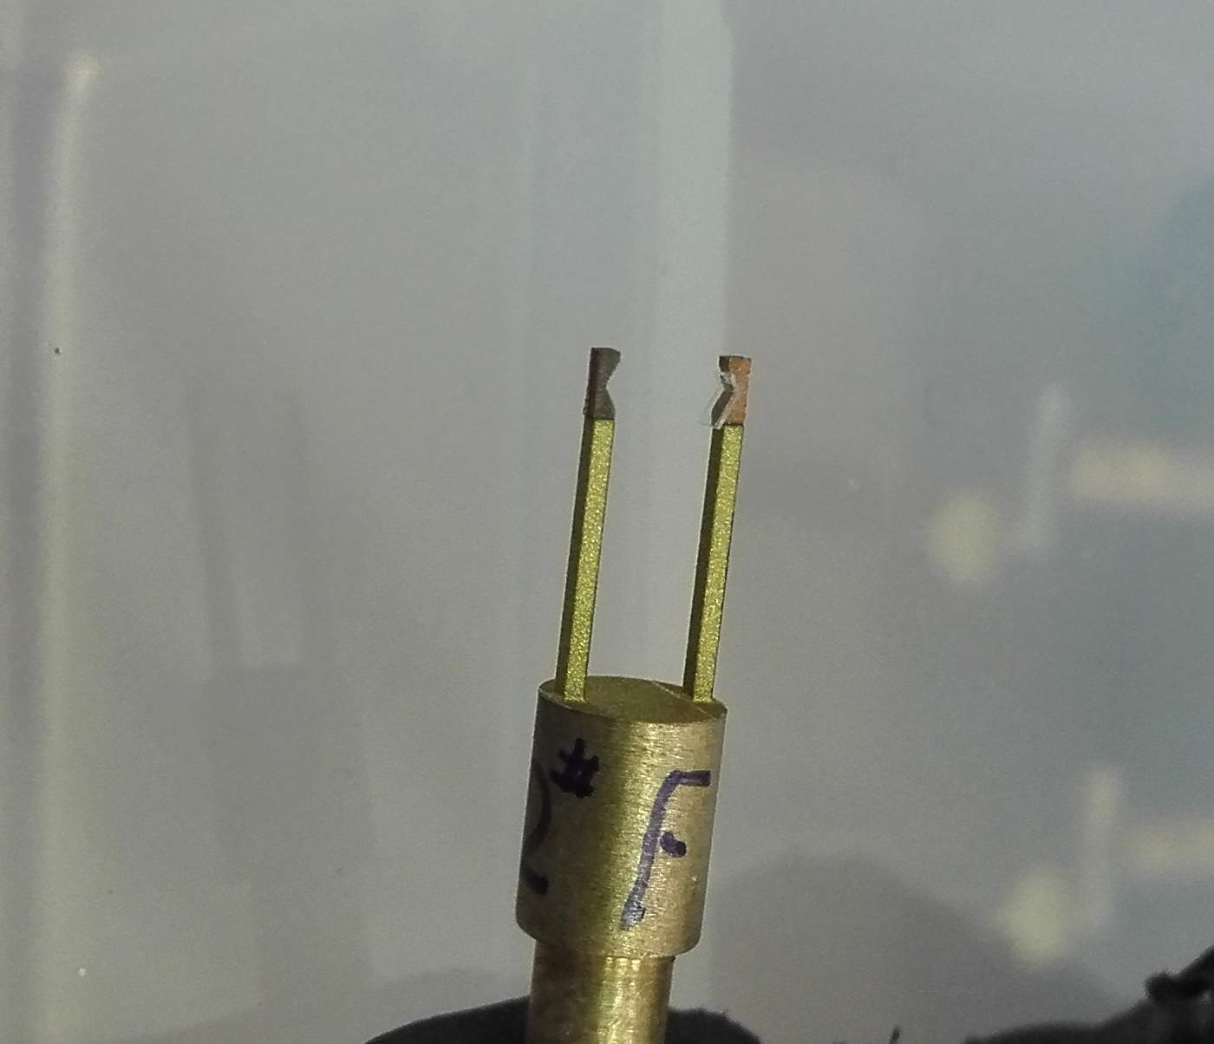
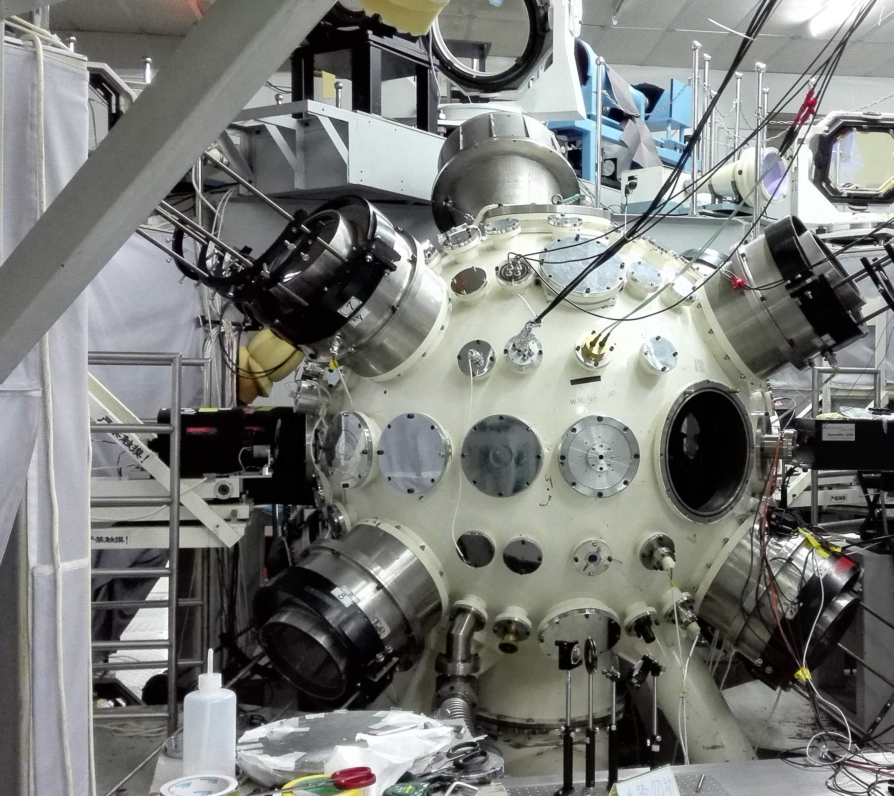

Slide 13
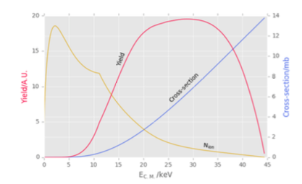
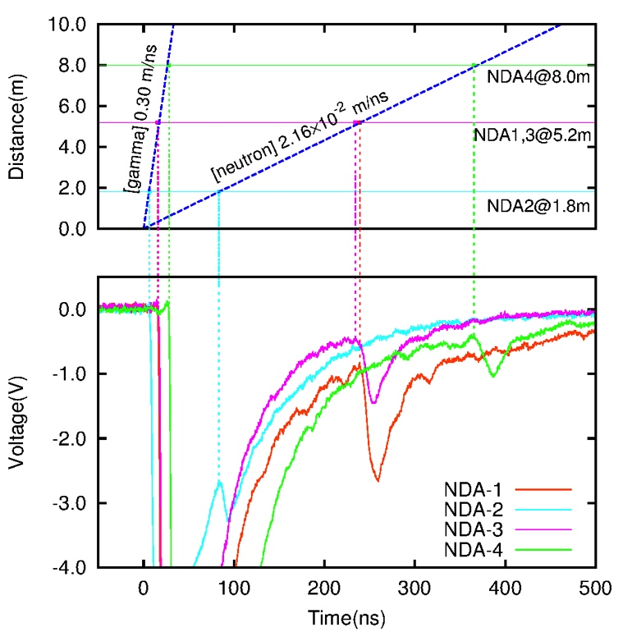
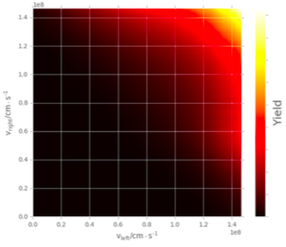
中子产额计算结果
不考虑自生磁场情况下，理论值比实验观测值大约8倍！
PHYSICAL REVIEW C 96, 055801 (2017)

Slide 14
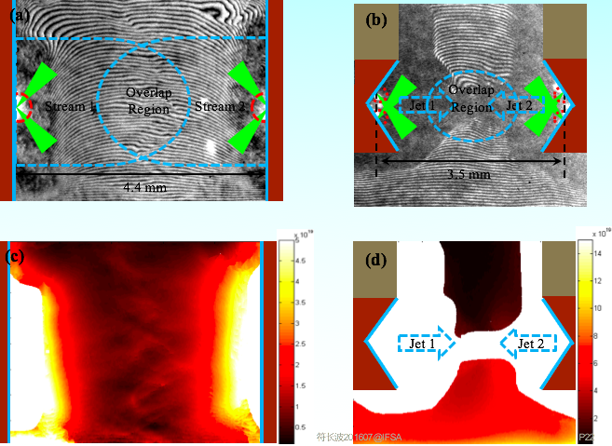
Where did the n products come from?

Slide 15
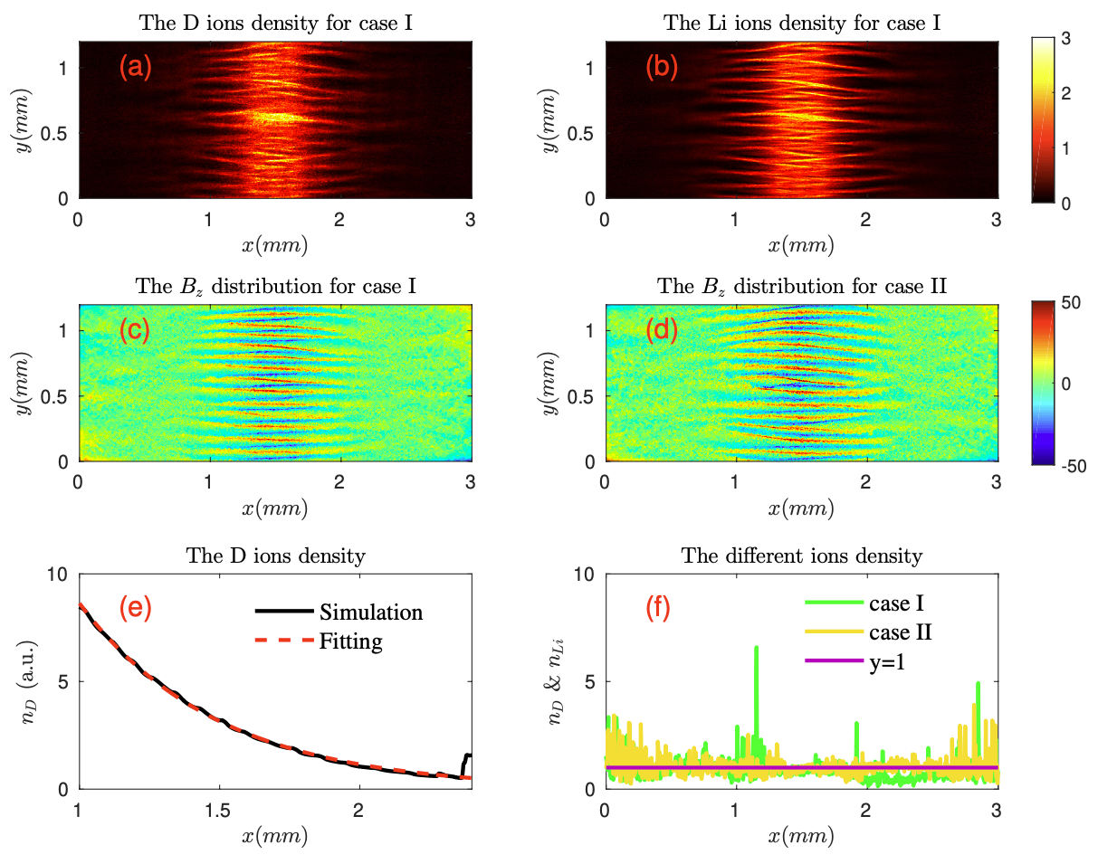
自刻度方法
由于等离子体的不稳定性，以及等离子体中自生磁场的影响，核截面测量存在较大误差
通告PIC模拟，获得离子空间和能量分布比例关系，实现所谓的自刻度。极大提高了测量精度
D-D反应和D-Li反应截面的比值对激光、磁场等参数依赖关系极小

Slide 16
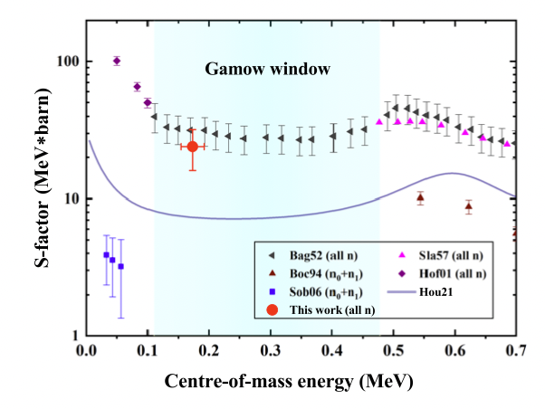
D-⁷Li截面实验结果
首个等离子体下， Gamow窗内D-7Li截面测量结果

Slide 17
涡旋穆谱：
涡旋光下的穆斯堡尔效应
X光 核物理

Slide 18
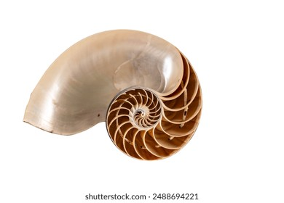
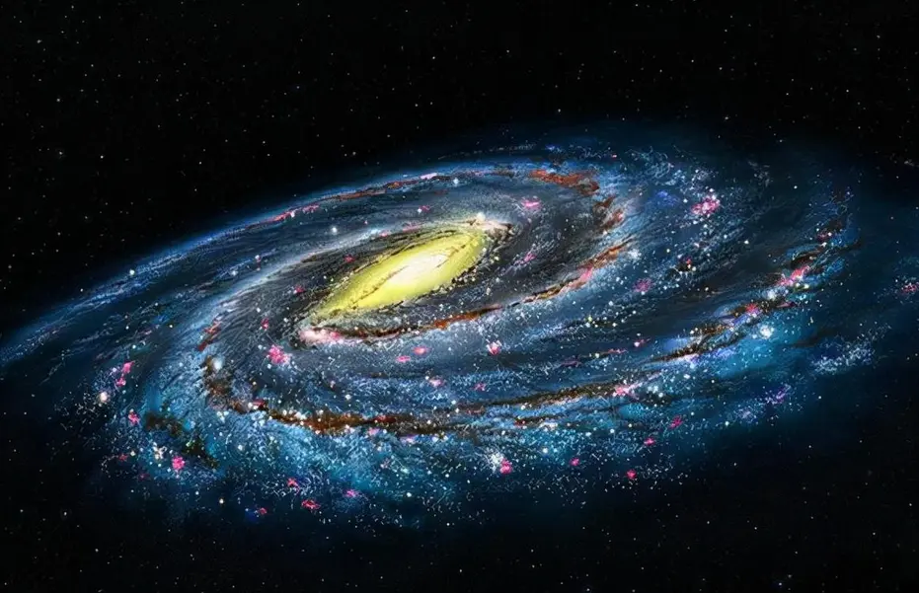
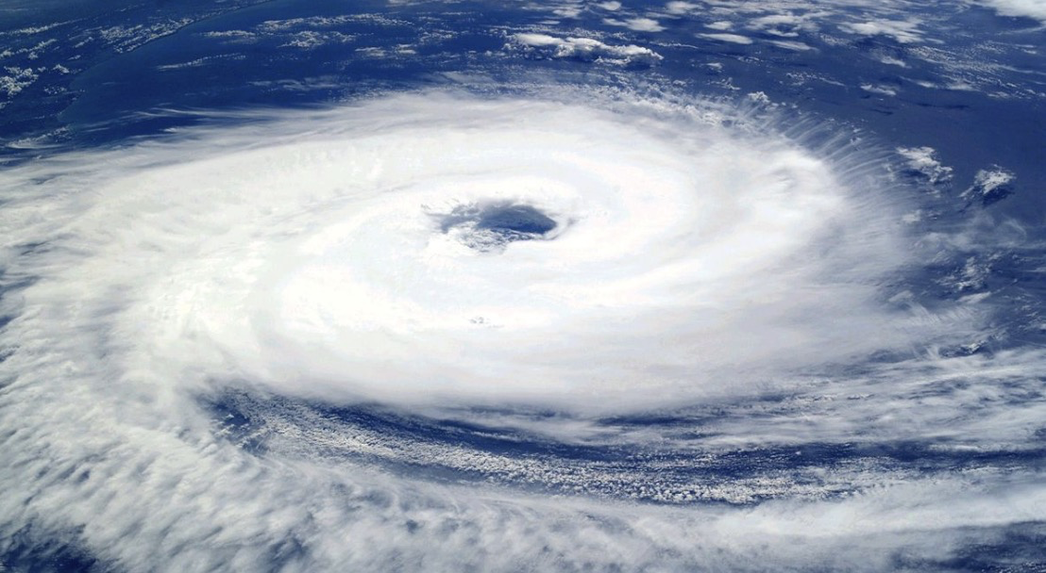
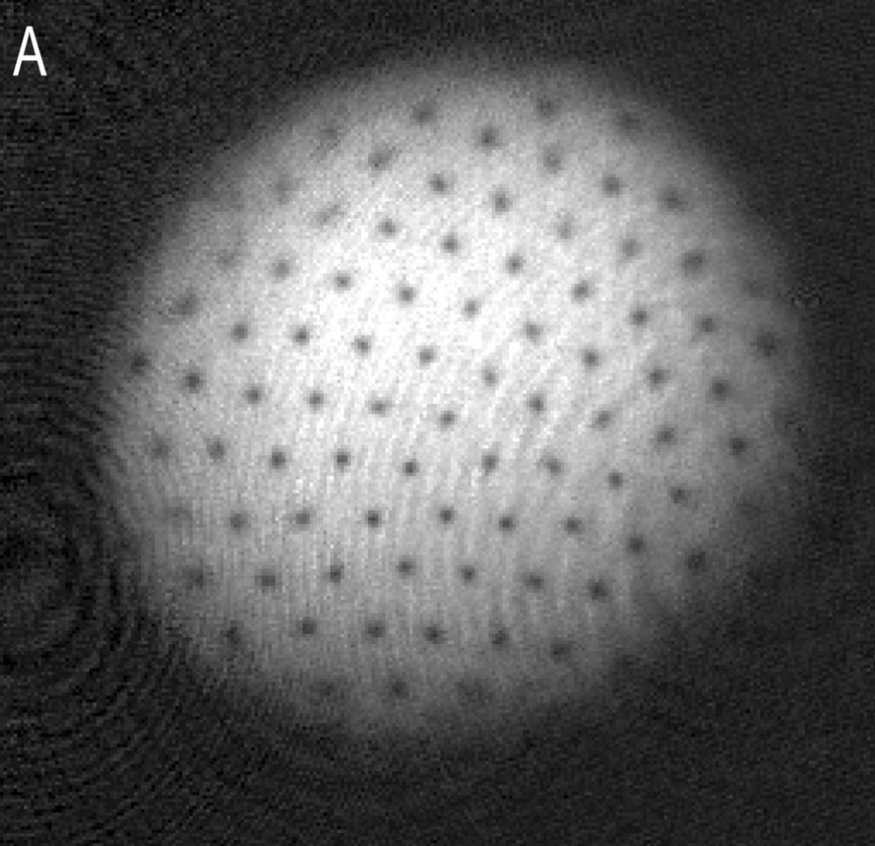

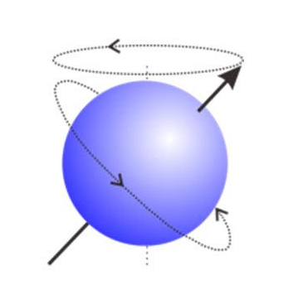









研究背景：手性结构 在各物理尺度
宇宙大尺度
地质与气候尺度
生命系统
凝聚态物质
大分子
核子
星系
台风
鹦鹉螺
超流
DNA
核集体运动
$$m$$
$${10}^{15}$$
$${10}^{10}$$
$${10}^{5}$$
$${10}^{0}$$
$${10}^{−5}$$
$${10}^{−10}$$
$${10}^{−15}$$
“手性”结构概念：缺乏镜像对称性
100n$m$～$nm$
18
Interdisciplinary Materials, 2023, 2(5): 689-713.
Notes:
手性结构存在于物理的各个尺度：
- 星系、银河系
地球上的台风
米尺度： 生物，如鹦鹉螺；河水旋涡；洗脸盆涡旋
在微米、纳米尺度： 超流形成的涡旋、DNA为代表的大分子，包括蛋白质结构。
原子核手性结构，可通过在线伽马探测获得。

Slide 19
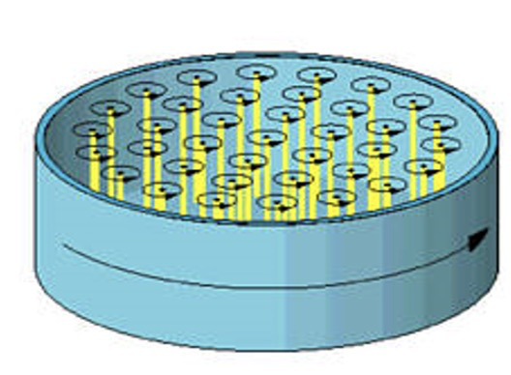
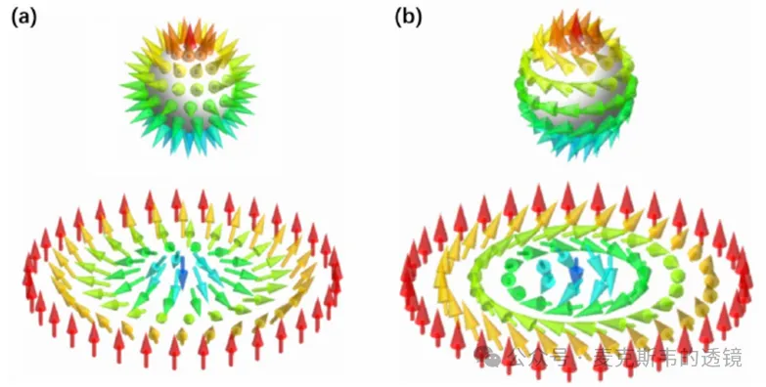
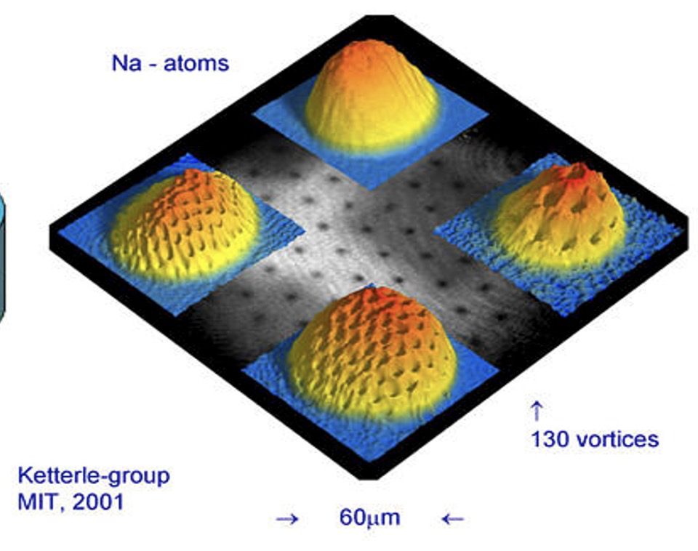
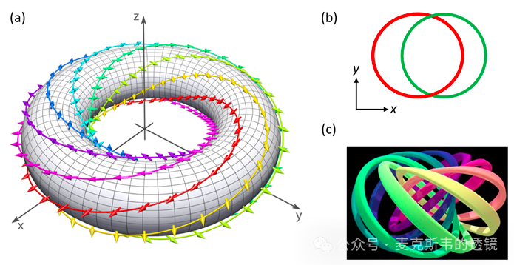
微纳尺度手性结构例子： Skyrmion 和 Hopfion
Skyrmion
Hopfion
Notes:
更多凝聚态中，热门研究中的，手性结构：
Skyrmion是一种平面2D的，自旋排列结构体。是当前研究的热点。由于受到拓扑保护，其结构具有相当的稳定性。
Hopfion与Skyrmion类似，但其是3D体排列,同样由于拓扑保护而相当的稳定。
这些结构都有望利用涡旋束实现灵敏探测。

Slide 20
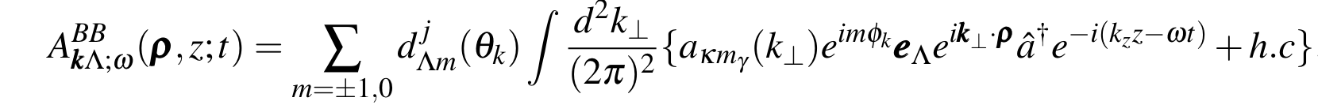
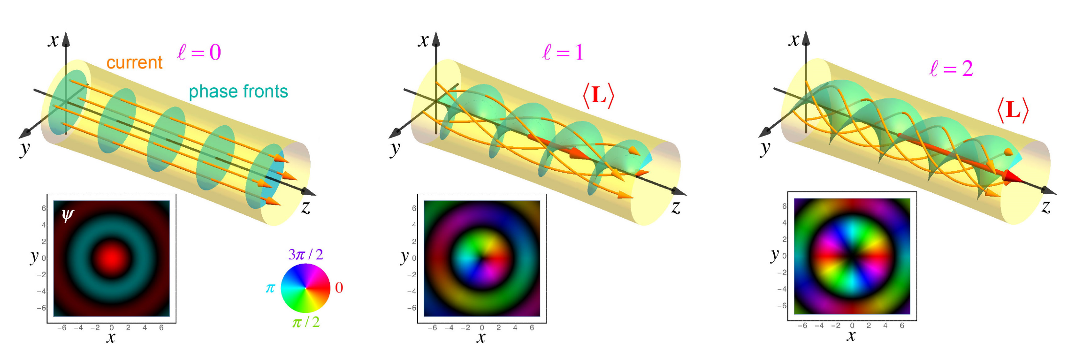
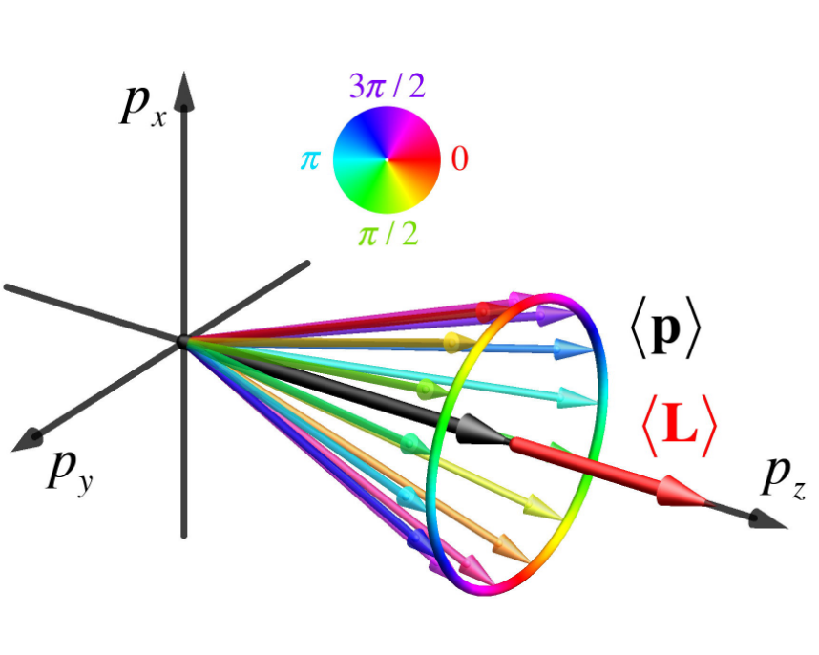
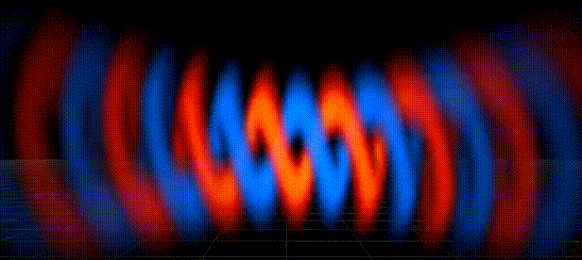
涡旋光 例： 拉盖尔高斯光束
可以分解为一系列平面波
空心，光强在中心处为零
相位奇点和拓扑荷数
Notes:
OAM平行于传播轴的例子：拉盖尔-高斯激光。他是由拉盖尔函数（径向函数）和高斯函数（传播方向）乘积构成。
每个光子携带$±lℏ$ 的轨道角动量。
其中图$l=0$（左）退化为普通高斯平面波。
$l=1,2$意味着，光束中每个光子都携带n份角动量。
这是光子的集体行为。在经典力学中没有对应。这可能也解释为什么，迟至1990年前后，才方向光束具有OAM的原因。
右图： 从数学本质上说， 涡旋光可以分解为一簇平面光的叠加。如图，锥面上每一条光的积分“合成了”OAM.
OAM的基本特点：
波阵面类似弹簧（中$l=1,2$）也被称为光弹簧，强度在中心=0；
相位中心存在奇点（中$l=1,2$）
绕中心点转一圈，相位变化 $l∙2π$

Slide 21
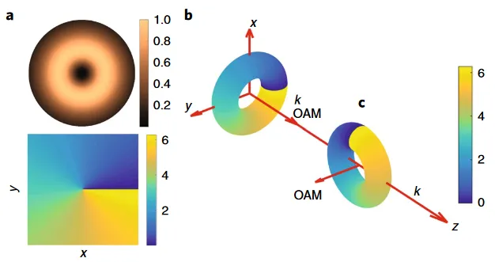
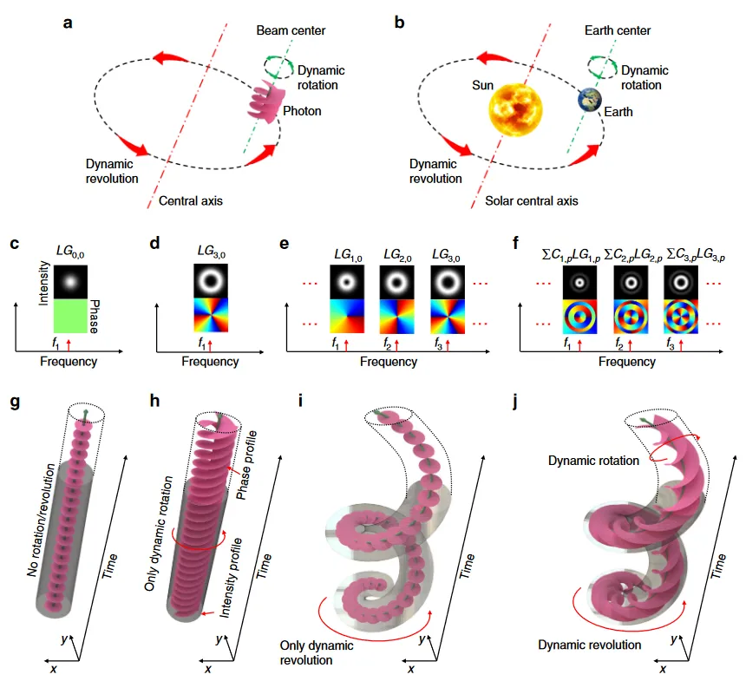
新维度、新“规律”
角动量➔轨道角动量
新选择定则
Nature Photonics 14, (2020) 350
Nat. Comm. 11, (2020) 4099

Slide 22
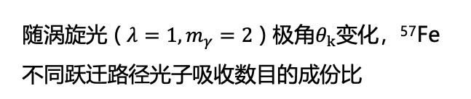
涡旋穆斯堡尔装置（以⁵⁷Fe为例）
随涡旋光 ( $λ=1, m_{γ}=2$ ) 极角$θ_{k}变化，$⁵⁷Fe不同跃迁路径光子吸收数目的成份比
Chin Phy Lett. 42(2025)061201
Notes:
下面是以Fe57为例，数值模拟计算涡旋光下Fe57的穆斯堡尔谱效应。装置的主要部分有：
原始的平面波。这个平面波可以从自由电子激光（FEL）来。
Plane wave, 经涡旋光片（涡旋光生成，可以有多种发生，这里以spiral zone plane未来）后班禅涡旋光。其基本特点是（左下图），在光束的中心是暗点，沿半径方向，光的强度变化。
上述上成的涡旋光和待测手性结构物质相互作用，通过测量散射光，推测出手性结构的特征。
我们的计算，主要基于上述设施。

Slide 23

涡旋穆斯堡尔装置（以⁵⁷Fe为例）
$$入射：λ=1，θ_{k}=30°，m_{i}=\left[−\frac{1}{2},\frac{1}{2}\right]，m_{f}=\left[−\frac{3}{2},\frac{3}{2}\right]$$
Chin Phy Lett. 42(2025)061201
涡旋度：$m_{γ}=0，1$，两种结构差异达 4 个数量级
Notes:
由于涡旋光的效应与波长有波长有依赖关系，对与Fe57， 14.4keV光子，其波长是亚nm的，因涡旋效应将随着涡旋光直径增加而降低。
这里我们假定涡旋光可以做成阵列，如图a所示，另外假设模型
1. Vortex beam阵列入射到不同晶格结构（六边形、正方形）上时，
2. 原子的价电子波函数具有手征结构（晶格力引起的手征变化）
模拟计算结果表明， 所获得涡旋（$±1$）吸收差异达4个量级，【右图】
意义：反应出涡旋光对手征结构的灵敏性

Slide 24
𝛄-光核物理：
装备简介与展望

Slide 25
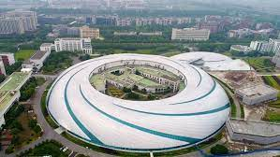
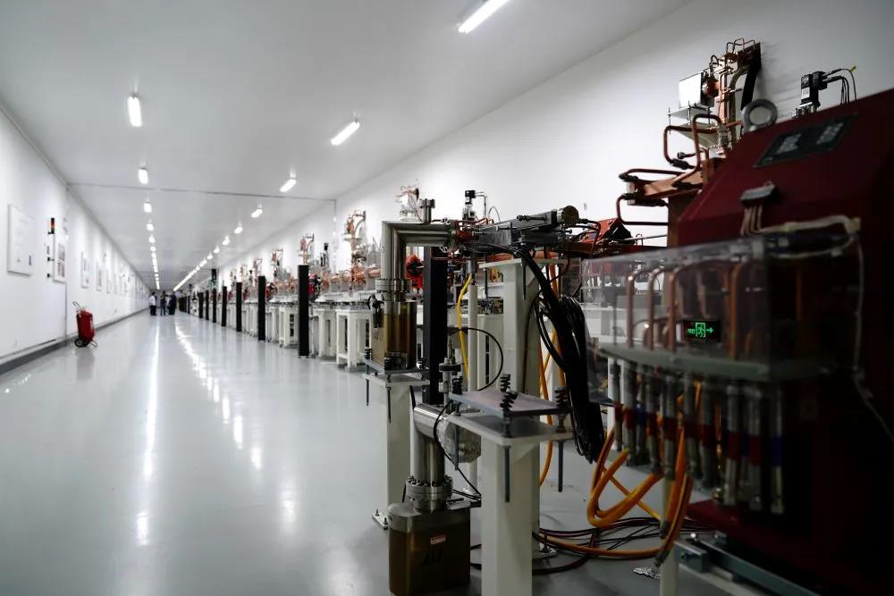
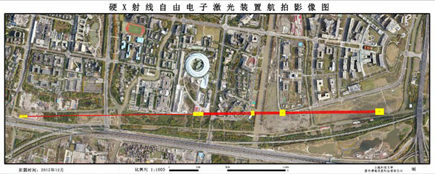
X-射线核物理
X射线束强度居中
  小于可见光，大于伽马束
产生方式
  同步辐射
  自由电子激光
上海软X射线自由电子激光

Slide 26
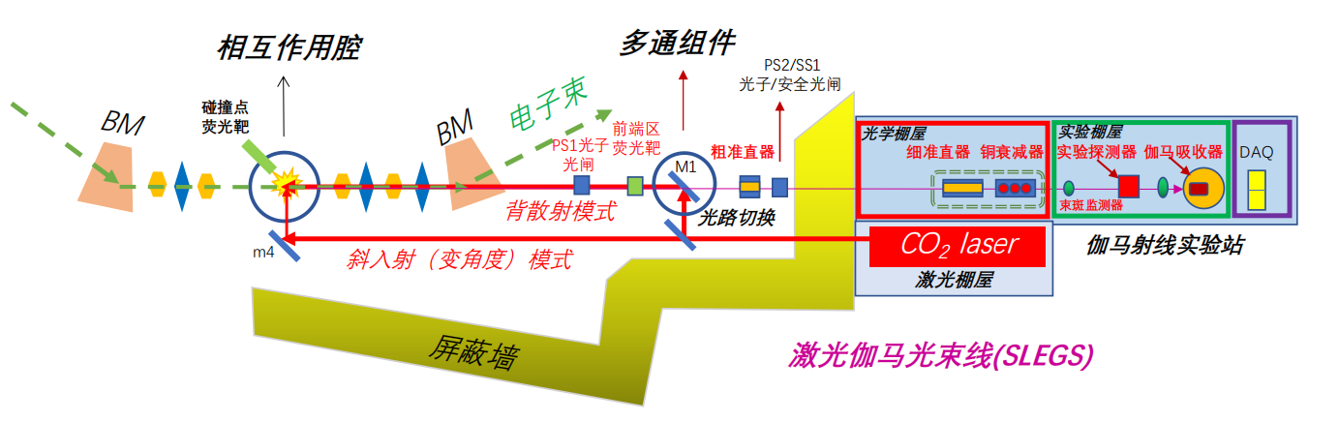
激光伽马线站科学目标
线站科学目标：通过光核反应开展核天体物理、核物理、极化物理等领域中的基础研究，特别是解决核物理、核天体物理中具有重大科学价值的问题；开展与航天、国防、核能等战略需求相关的应用基础研究，以及航天伽玛探测器的精确定标，核能关键光核截面，核废料嬗变截面研究等。建成的SLEGS装置有望成为一个开展基础物理和应用相结合的多功能实验平台。

Slide 27
激光伽马线站设计方案
目前世界上的激光伽马源运行情况：
装置名称 | 碰撞方式 | 能量范围 | 伽马通量 | 能量分辨 | 目前状态
HIγS (美国) | BCS | 1-100MeV | 10⁶⁻⁹ phs/s | (0.8-10)% | 1996- , 目前运行
SLEGS (中国) | BCS/SCS | 0.4-20MeV | 10⁶ phs/s | ~5%@2mm | 2022年建成运行
ELI-NP/VEGA (欧洲) | BCS | 0.2-19.5MeV | 10⁸⁻⁹ phs/s | ~0.5@2mm | 2014-2023, 暂未建成
NewSUBARU B01(日本) | BCS | 1-76MeV | ~ 10⁷ phs/s | ~10%@3mm | 2005-2021, 已经关闭
UVSORII/III LCS（日本） | BCS/SCS | 1-5.4MeV | ~ 10⁷ phs/s | ~2.9%@2mm | 2015-2021, 已经关闭
LEPS/LEPS2（强子物理） | BCS | 1300-2900MeV | 10⁶⁻⁷ phs/s | < 15%@tagging | 1999-, 目前运行
SLEGS设计方案：采用外部CO₂激光和上海光源储存环（SSRF）电子束以一定的夹角发生逆康普顿散射产生伽玛光，并通过连续改变激光和电子束夹角的办法实现伽玛光能量连续可调；高极化度伽玛光采用激光和电子束以180º的夹角发生康普顿背散射产生。
BCS-背康普顿散射模式，SCS-斜康普顿散射模式

Slide 28
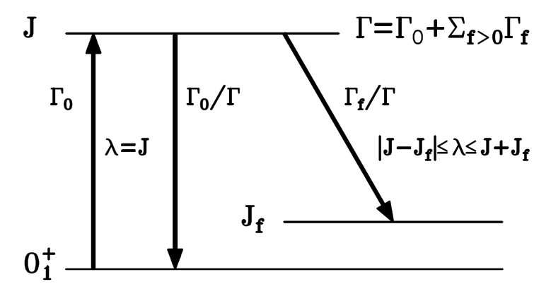

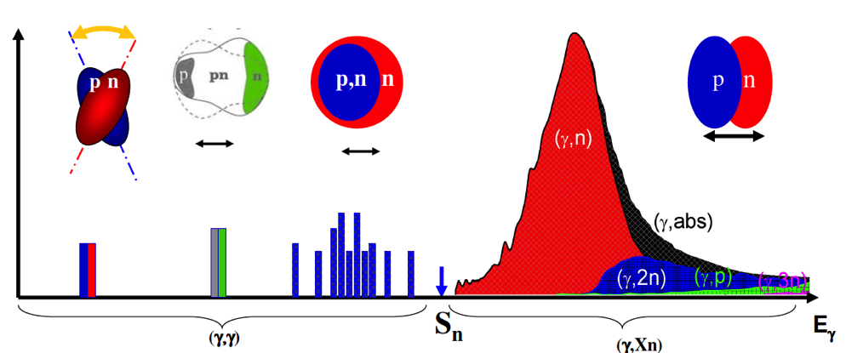
Nuclear Resonance Fluorescence (NRF)
Very high intensity (10⁴ photons/(s*eV)
Narrow bandwidth (down to 0.5%)
High degree of polarization (> 99%)
Small beam diameter (mm range)
Low duty factor (100 Hz)
Separation threshold
E_{X}
π
γ
Electromagnetic Dipole Response in Nuclei

Slide 29
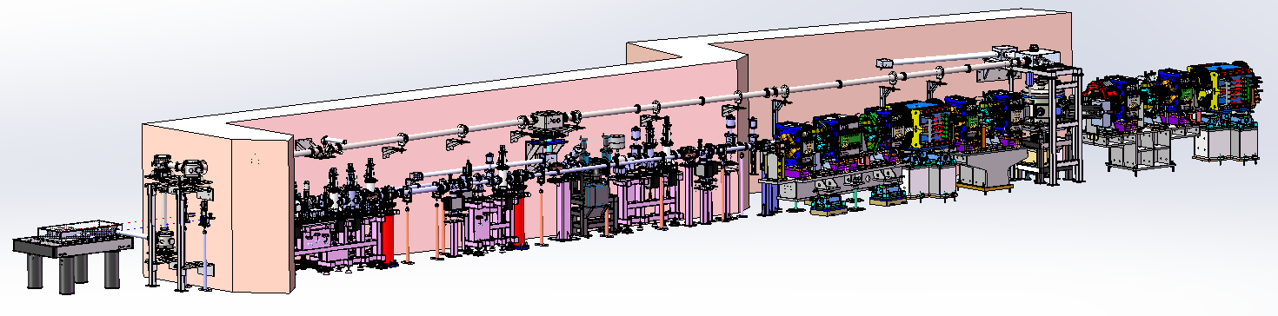
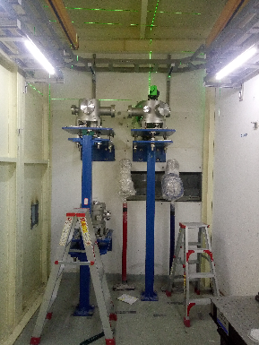
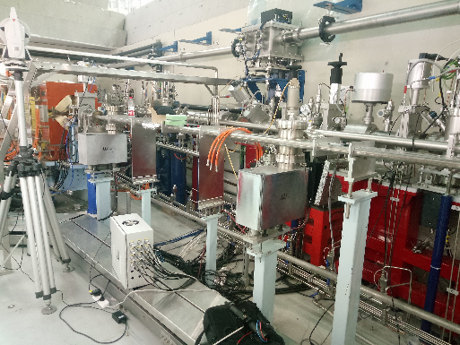
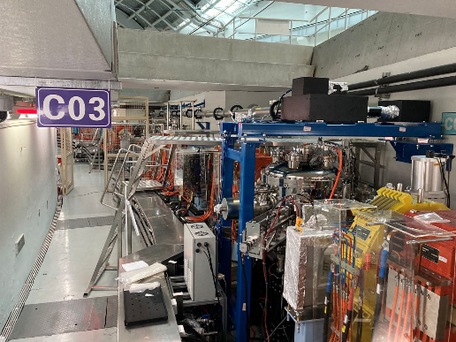
伽马光源系统：
激光光路@激光棚屋
多通组件部分光路@前端区
相互作用腔部分光路@储存环

Slide 30
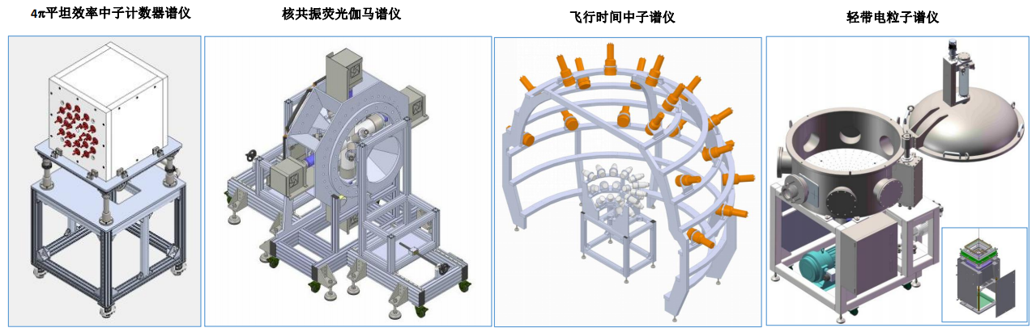
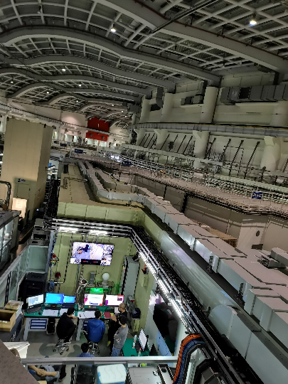
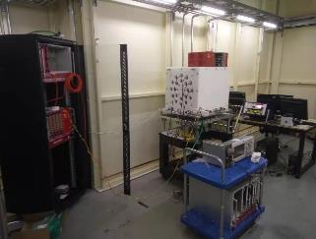
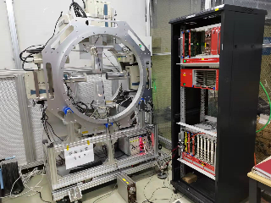
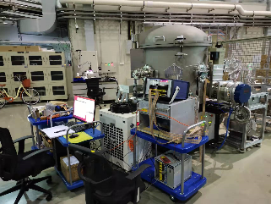
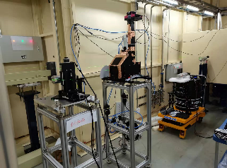
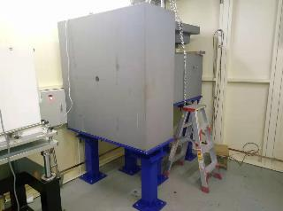
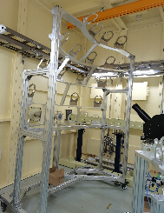
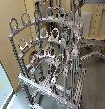
3、伽马实验系统：
实验站设备n/γ/α 谱仪，探测器电子学/数据获取
SLEGS光束线站全景
4π平坦效率谱仪
核共振荧光谱仪
带电粒子谱仪
飞行时间谱仪
空间限制
暂未组装
伽马束斑监测器
伽马垃圾桶

Slide 31
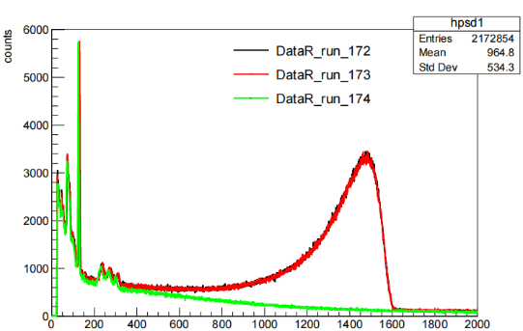




伽马能量范围测量：0.4-20MeV
背散射伽马能谱
斜入射伽马能谱
伽马能量可以覆盖
0.25 MeV ∼ 21.7 MeV

Slide 32


LCS@SXFEL 软X射线康普顿光源计划
世界三大软X射线FEL装置之一
综合性能为国际同类装置先进水平
装置长度：532m
能量：0.84-1.5GeV
波长：2-10nm
直线加速器
波荡器
光束线
实验站
SBP
SUD
直线加速器
波荡器
实验站
束团电荷量 (nC) | 0.6
最大束团能量 (GeV) | 1.51
归一化发射度 (mm.mrad, rms) | ≤1.5
峰值流强(A) | 1000
脉冲长度(fs) | 500
 | SBP | SUD
最短辐射波长 (nm) | 2.0 | 3.0
辐射功率 (GW) | ~1 | ~0.2
脉冲长度(fs) | ~100 | ~100
脉冲能量(μJ) | 100 | 30
生物成像
光束线
荧光超分辨
GMD+GAT
超快物理
超快化学
光谱仪
分子动态成像
光刻

Slide 33




LCS@SXFEL
15nm → 50as
laser Parameter | Values
Wave length(nm) | 800
Peak Power(TW) | 20
waist size w₀(μm) | 30
wave length spread（rms） | <0.3%
Pulse length (rms-ps） | 0.03~10
Frequency(Hz) | 5
Pulse energy | 0.7J
e Parameter | Values
Electron Energy(GeV) | 1.0
charge per pulse(pC) | 500
Normalized emittance(mm·mrad) | 1
Transverse size σ_{e}(rms-um) | 65
Slice energy spread（rms） | <0.1%
Pulse length (FWHM), (ps） | 1→0.5
Frequency(Hz) | 10
Undulator period (cm) | 3.0
Radiation wavelength (nm) | 15
FEL过程自然产生的高密度微聚束
电子束在FEL波荡器系统中辐射波长达到λ=15nm，形成周期T=50as的微聚束结构。
具有微聚束结构的电子束与激光脉冲在相互作用腔内发生康普顿散射，产生超快γ射线脉冲串。

Slide 34





2 LCS@SXFEL
整体布局和光路元件设计
  确定了基本的激光光路，给出了相互作用腔内的镜片尺寸设计
传输光路模拟
观测相机
压电反馈调节镜架
观测相机

Slide 35

2 LCS@SXFEL

Slide 36

LCS@SHINE 硬X射线FEL装置

Slide 37

LCS@SHINE 硬X射线FEL装置

Slide 38

GeV electron beam at SHINE

Slide 39

2. GeV electron beam at SHINE
SHINE Accelerator and FEL Lines

Slide 40



  Model I: External laser + Electron
SHINE加速器隧道
SHINE实验区
Laser wavelength um/nm | Type | Power /W | Duration fs/ps | Frequency /Hz | Single Pulse /J | Gamma Energy /MeV | Gamma flus photons/s/W
10.64um | CW | 1 |  |  |  | 112.7 | 7.59×10⁶
1.64um | CW | 1 |  |  |  | 999.8 | 9.49×10⁵
355nm | CW | 1 |  |  |  | 2397.8 | 2.75×10⁵
266nm | CW | 1 |  |  |  | 2908.0 | 1.79×10⁵

Slide 41





  Model II: High power pulsed laser + Electron
SHINE加速器隧道
SHINE实验区
Laser wavelength um/nm | Type | Power /W | Duration /fs | Frequency /Hz | Single Pulse /J | Gamma Energy /MeV | Gamma flus photons/s
800nm | Puls |  | 50 | 10 | 5 | 1277.4 | 1.04×10¹⁰

Slide 42



  Model III: X-ray from SHINE + Electron
SHINE加速器隧道
SHINE实验区
Laser wavelength um/nm | Type | Power /W | Duration /fs | Frequency /Hz | Photons /Pulse | Gamma Energy /MeV | Gamma flus photons/s/W
0.1keV@FEL | Puls |  | 30 | 10⁶ | 10¹³ | 7398.6 | 1.04×10⁸
1.0keV@FEL | Puls |  | 30 | 10⁶ | 10¹³ | 7937.8 | 1.97×10⁷

Slide 43

3. GeV gamma beam at SHINE (Proposed)
Layout
SHINE加速器隧道
SHINE实验区

Slide 44

  GeV gamma beam at SHINE (Proposed)

Slide 45
小结
光子核物理 【可见光+X+gamma光】
可见光核物理一例： 大爆炸锂丰度疑难问题。
X光核物理一例： 涡旋的穆斯堡尔谱学
伽马光核物理：
  SLEGS 【建成运行】
  上海软X自由电子激光 (SXFEL)【未来2—3年】
  上海硬X自由电子激光(SHINE) 【未来？？】

Slide 46
主要合作者
复旦大学：马余刚， 符长波， 邓先概， 何万兵，方德清，陈金辉
上海高研院：沈文庆，王宏伟，范功涛，许杭华，刘龙祥，张岳，曹喜光，张国强，卢飞
中国原子能院: 郭冰 吕冲

